Slide 1


Slide 2
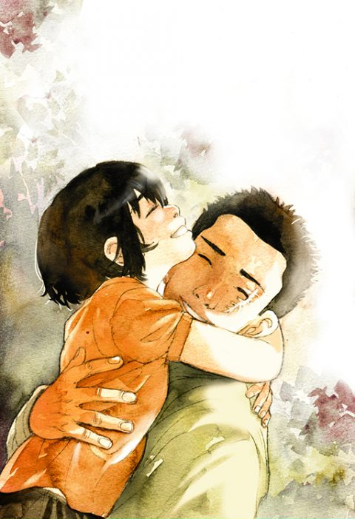
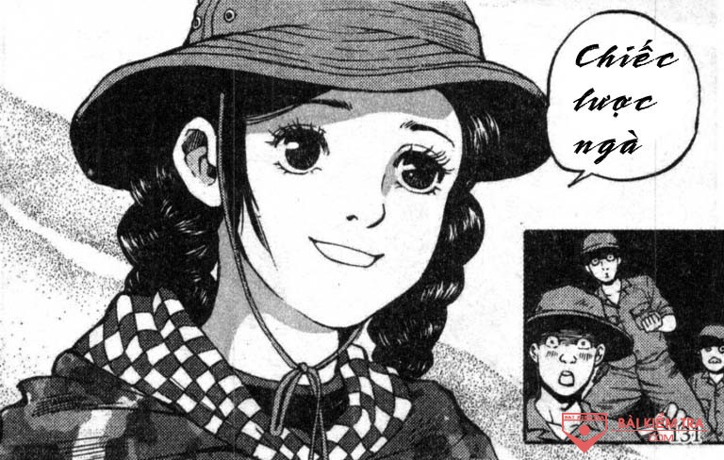
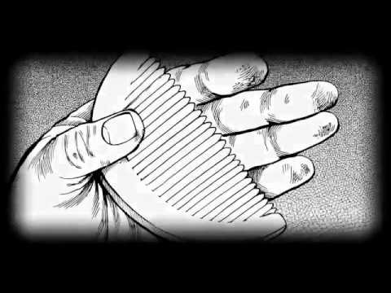
I. Tìm hiểu chung
1. Tác giả

Slide 3
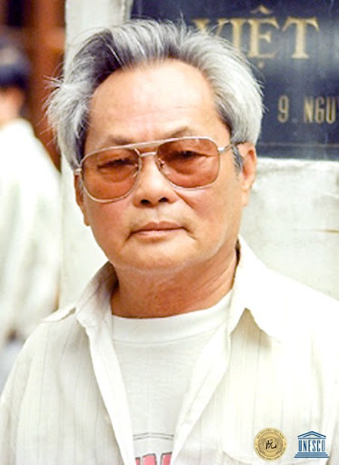
1. Tác giả
Năm sinh-năm mất: 1932 - 2014
Quê: chợ Mới, tỉnh An Giang
Đề tài sáng tác: Cuộc sống và con người Nam Bộ trong 2 cuộc kháng chiến và khi đã hòa bình
Phong cách sáng tác: giản dị, chân thực, sâu sắc trong khắc họa tâm lí con người, đậm chất Nam Bộ
Nguyễn Quang Sáng

Slide 4

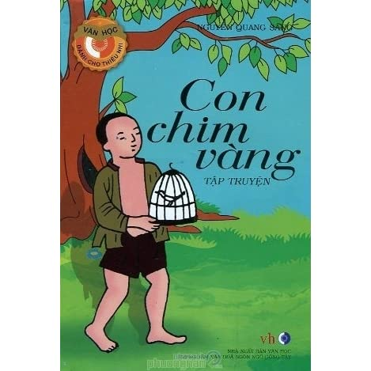

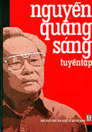
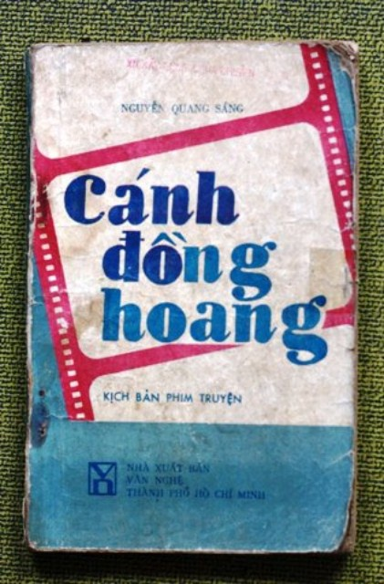
Tác phẩm tiêu biểu

Slide 5
2. Tác phẩm

Slide 6







Trò chơi:
BÔNG HOA MAY MẮN
1
2
3
Truyện ngắn “Chiếc lược ngà” được viết vào năm nào?
Nhân vật chính trong truyện “Chiếc lược ngà “là ai?
Truyện “Chiếc lược ngà”được kể từ điểm nhìn từ nhân vật nào?
Ông Sáu và bé Thu
Năm 1966
Bác Ba
Chúc mừng bạn. Bạn sẽ nhận được một món quà xinh xắn và một tràng pháo tay của khán giả.
Món quà của bạn là một tràng pháo tay giòn giã của các thầy cô giáo và các bạn học sinh.
Phần thưởng của bạn là một món quà xinh xắn.

Slide 7

Tác dụng của ngôi kể
Tạo độ tin cậy cho câu chuyện.
Người kể chủ động điều khiển nhịp kể theo trạng thái cảm xúc, xen vào ý kiến bình luận, suy nghĩ.
Các nhân vật, chi tiết trong truyện được bộc lộ rõ hơn, ý nghĩa tư tưởng của truyện thêm sức thuyết phục.

Slide 8
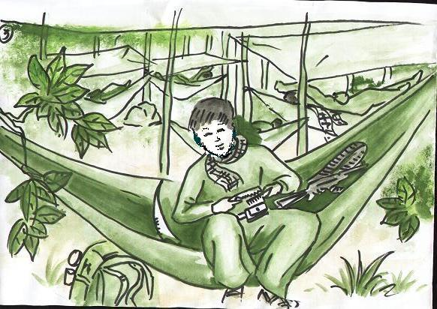
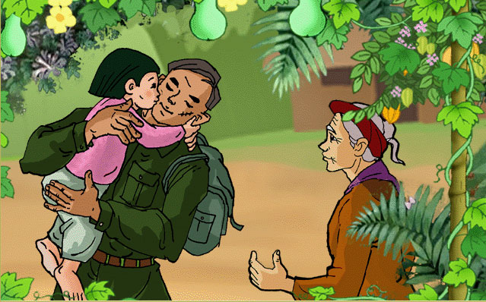
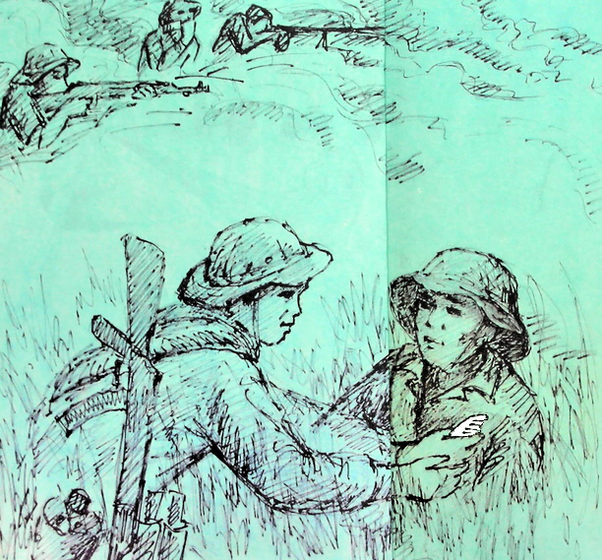
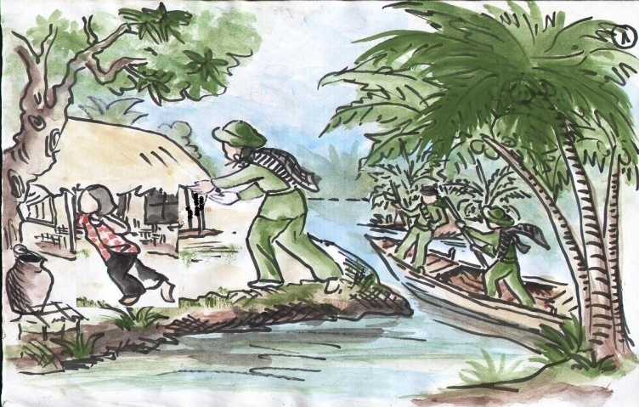
Sắp xếp và kể chuyện theo tranh
1
2
3
4

Slide 9


Tóm tắt “Chiếc lược ngà”

Slide 10
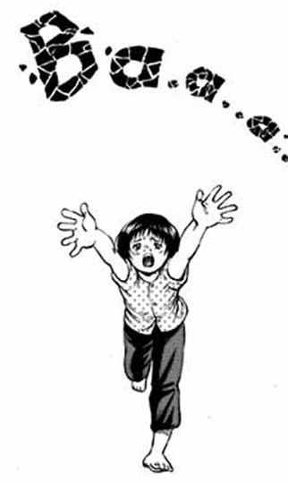
Bố cục đoạn trích
+ Phần 1: “ Từ đầu…tuột xuống”
→ Diễn biến tâm lí và tình cảm của bé Thu trong lần ông Sáu về thăm nhà.
2 phần
+ Phần 2: Còn lại
→Tình cha con sâu nặng và cao đẹp của ông Sáu.

Slide 11

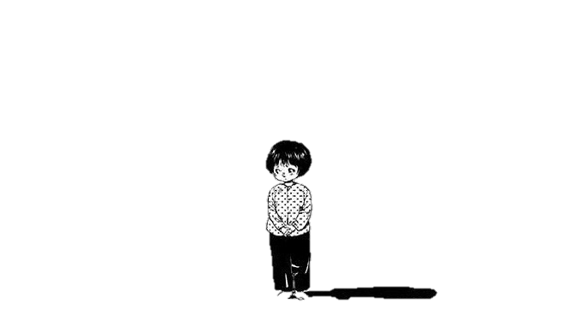
Tình huống truyện
* Tình huống 1:
Ông Sáu nghỉ phép về thăm nhà, nhưng thật bé Thu đã không nhận ra là ba, đến lúc hiểu ra sự thật thì ba con phải chia tay nhau.
→ Tình cảm mãnh liệt của bé Thu với ba.
* Tình huống 2:
Ở khu căn cứ, ông dồn hết tình thương, mong nhớ làm cây lược để tặng con, nhưng ông đã hi sinh chưa kịp trao món quà cho con.
→ Tình cảm sâu sắc của ba với con.

Slide 12

II. Đọc – hiểu văn bản
1. Nhân vật bé Thu
a. Lúc mới gặp cha
- Nghe gọi, giật mình, tròn mắt nhìn, ngơ ngác, lạ lùng
Chớp mắt nhìn … như muốn hỏi …
Mặt tái đi, vụt chạy và kêu thét lên…
→ Ngỡ ngàng, ngờ vực,lo lắng, hoảng sợ…

Slide 13
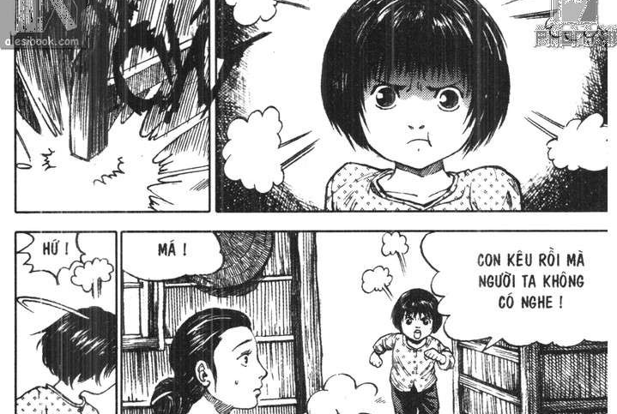
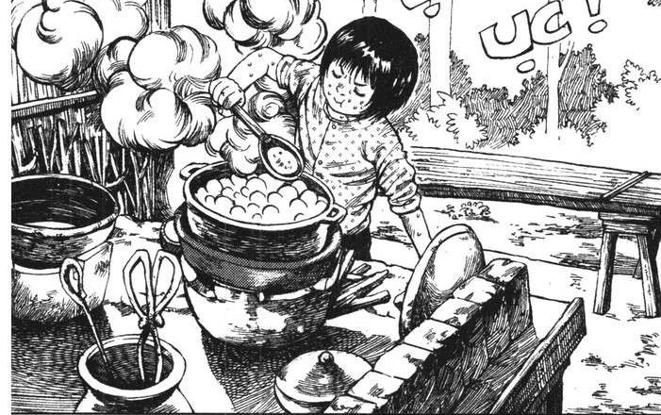
b. Những ngày sau đó
- Hành động:
+ Nói trổng vô ăn cơm
cơm sôi rồi, chắt nước giùm cái... nhão bây giờ.
Hất cài trứng cá mà ba gắp cho.
- Khi bị ba đánh Thu nhảy xuống xuồng...cố ý khua rổn rảng.
→ Kiên quyết không chấp nhận ông Sáu là Ba

Slide 14
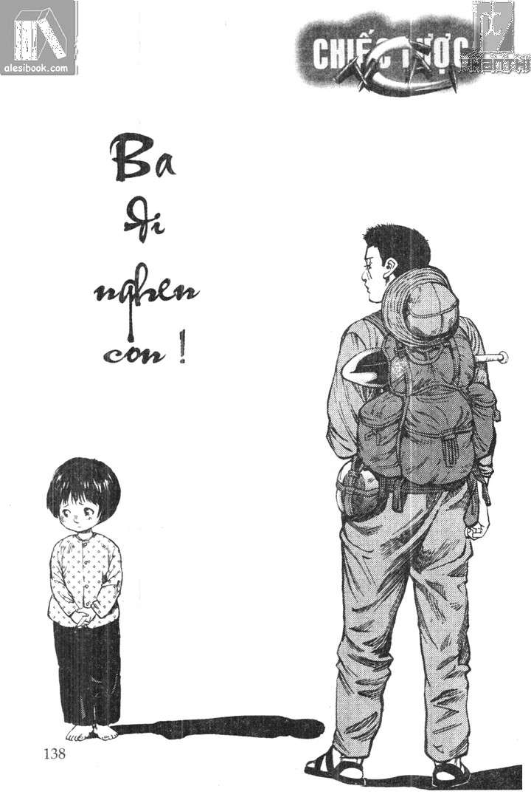
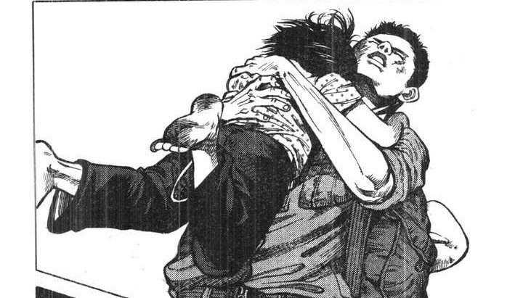
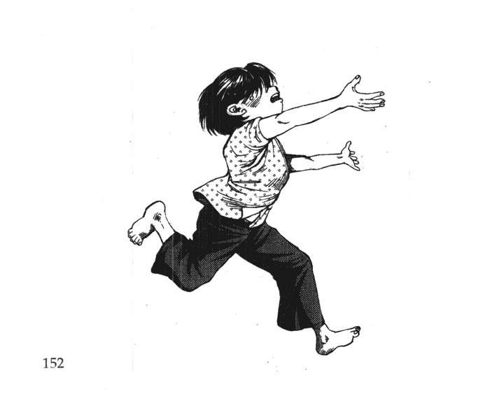
c. Khi chia tay ba
- Hành động:
+ Kêu thét lên...
+ ôm chặt lấy cổ, hôn tóc, ... hôn cả vết thẹo
+ Hai chân câu chặt lấy ba...
Vẻ mặt sầm lại...
Sự nghi ngờ được ngoại giải tỏa.
Cuống quýt, ân hận không muốn ba đi.
=> Yêu cha mãnh liệt, sâu sắc.
Thu là một cô bé rất cá tính,tình cảm thật sâu sắc mạnh mẽ nhưng cũng thật dứt khoát, rạch ròi.

Slide 15
Nhân vật ông Sáu

Slide 16
NỘI DUNG CHUẨN BỊ BÀI
Nhóm 1: Tìm hiểu về tâm trạng của anh Sáu khi mới gặp bé Thu.
Nhóm 2: Tìm hiểu về nỗi lòng của người cha trong những ngày ở nhà.
Nhóm 3: Tìm hiểu về nỗi lòng người cha lúc chia tay.
Nhóm 4: Tìm hiểu về tình cảm của anh Sáu dành cho con khi ở chiến khu.
Nhóm 5: Sưu tầm và kể lại một câu chuyện cảm động về tình cha trong cuộc sống ngày nay.

Slide 17
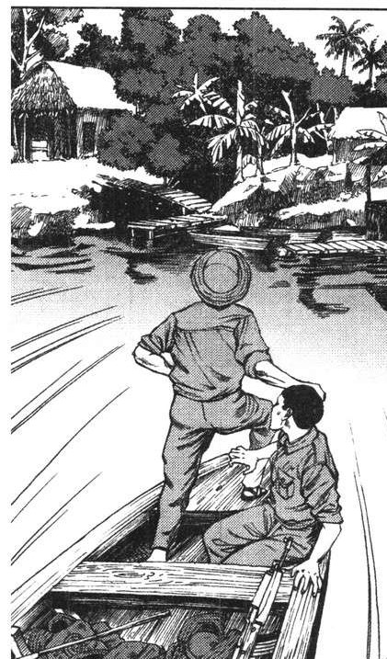
a. Lần đầu tiên gặp con:
+ ..nhún chân nhảy thót lên,
+..bước vội vàng với những bước dài...gọi con!
+...mặt anh sầm lại hai tay buông xuống như bị gãy...”.
→Vui mừng khôn xiết, khát khao được gặp con.
Hụt hẫng, đau đớn, thất vọng khi con bỏ chạy.
→

Slide 18
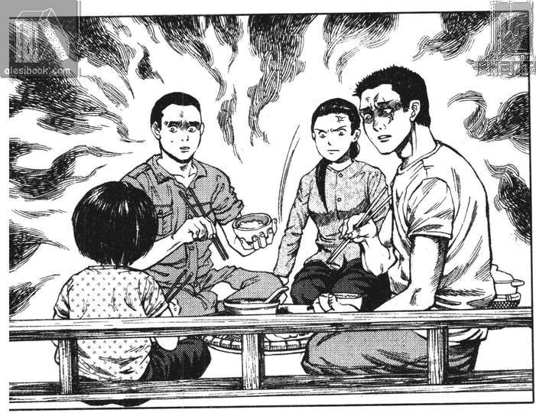
b. Những ngày nghỉ phép
+ “... anh chẳng đi đâu xa,lúc nào cũng vỗ về con...
+ mong được nghe một tiếng ba của con
+...khổ tâm đến nỗi không khóc được...
+ trong bữa cơm...vung tay đánh con...”.
Quan tâm đến con.
Đau đớn tột cùng khi con không nhận cha.

Slide 19
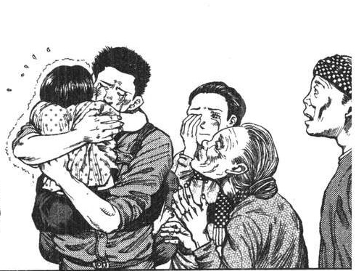
c. Lúc chia tay:
“... chỉ đứng nhìn buồn rầu...
- ôm con, một tay rút khăn lau nước mắt...”
→ Sung sướng, hạnh phúc nghẹn ngào khi được đón nhận tình cảm của con

Slide 20
d. Khi ở căn cứ:
- Ân hận khi đã lỡ đánh con.
- Làm cây lược cho con
+ Gò lưng, tẩn mẩn khắc từng nét trên chiếc lược.
+ Mài lên tóc cho bóng, mượt.
- Trước khi hy sinh nhờ bác ba trao chiếc lược ngà cho con gái.
=> Yêu thương con vô bờ bến.

Slide 21
Hình ảnh chiếc lược ngà
- Là kỉ vật cuối cùng của người cha trước lúc hi sinh dành cho con chứa đựng bao nhiêu tình cảm yêu mến nhớ thương mong đợi của người cha đối với đứa con xa cách.
- Chiếc lược ngà đã kết tinh trong nó tình phụ tử mộc mạc mà đằm thắm sâu xa, đơn sơ mà kì diệu biết bao !
- Chứng tích của nỗi đau do chiến tranh và kẻ thù xâm lược gây ra.
Yêu nhớ tặng Thu con của ba

Slide 22

Diễn biến tâm trạng nhân vật anh Sáu
Những ngày ở nhà
Khi ở căn cứ
Nôn nóng vồ vập, mừng rỡ
Day dứt, ân hận, nhớ nhung
Hụt hẫng, thất vọng
Dồn tình cảm làm cây lược
Khổ tâm, đau đớn
Đau đáu gửi gắm yêu thương qua cây lược
Xúc động nghẹn ngào
Tình cảm của anh Sáu dành cho con thật sâu nặng, tha thiết. Tình cảm ấy bất diệt trước sự huỷ diệt tàn khốc của chiến tranh.

Slide 23

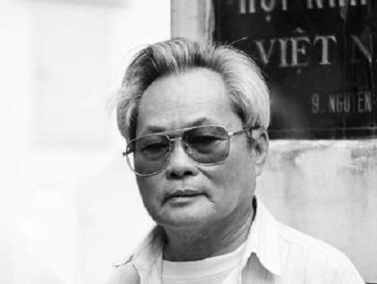
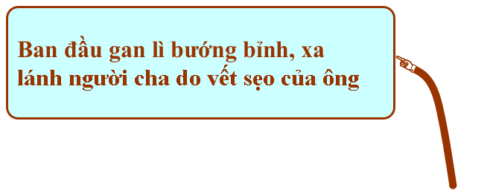
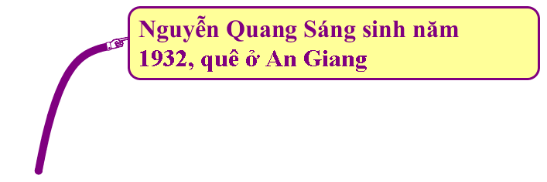
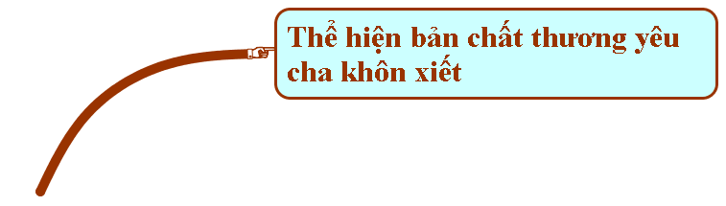

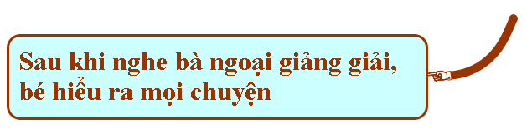

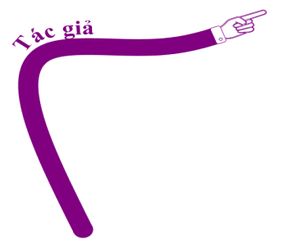
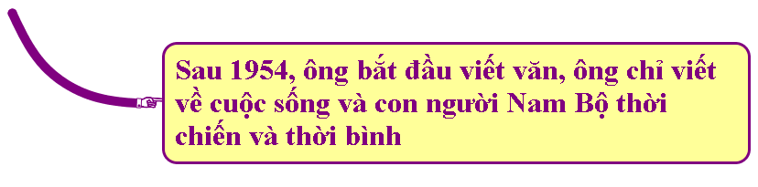
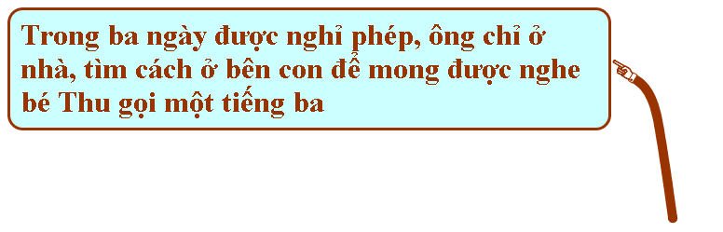

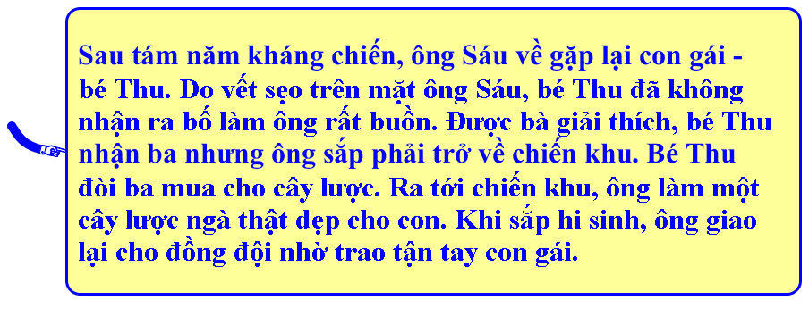
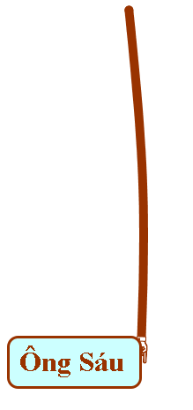


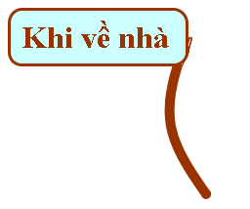
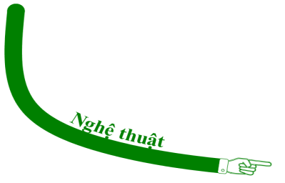
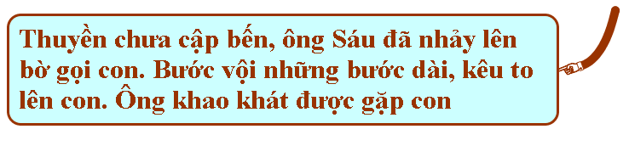
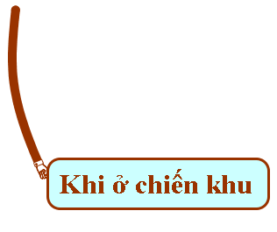
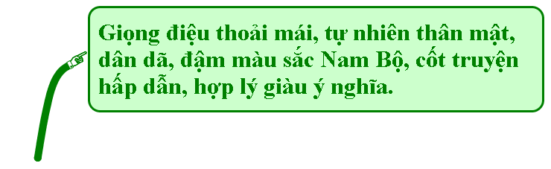
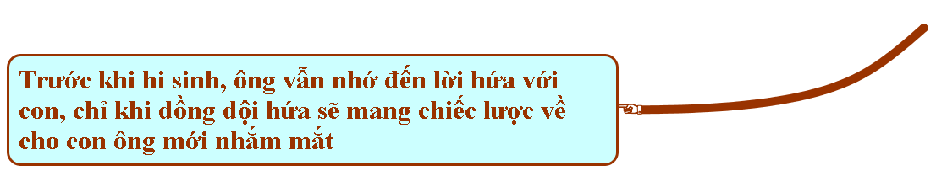
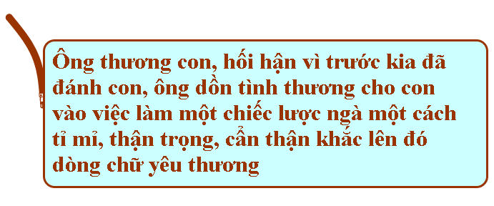
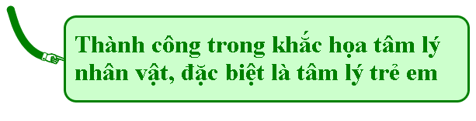
Notes:
Giáo án của Hạnh Nguyễn: https://www.facebook.com/HankNguyenn

Slide 24
Luyện đề đọc hiểu văn bản

Slide 25

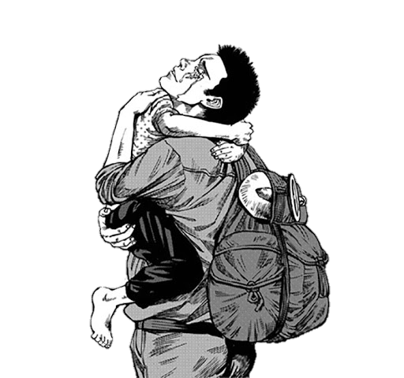
Cho đoạn trích sau:
“Với lòng mong nhớ của anh, chắc anh nghĩ rằng, con anh sẽ chạy xô vào lòng anh, sẽ ôm chặt lấy cổ anh. Anh vừa bước vừa khom người đưa tay đón chờ con. Nghe gọi, con bé giật mình, tròn mắt nhìn. Nó ngơ ngác, lạ lùng. Còn anh, anh không ghìm nổi xúc động. Mỗi lần bị xúc động, vết thẹo dài bên mà phải lại đỏ ửng lên, giần giật, trông rất dễ sợ.”
(Trích Chiếc lược ngà - Nguyễn Quang Sáng)
Câu 1: Nhân vật “anh” và “con bé” trong đoạn trích trên là những ai? Tại sao trong đoạn trích trên, nhân vật con bé còn “ngơ ngác, lạ lùng” nhưng đến phần sau của truyện lại có sự thay đổi “Nó hôn tóc, hôn cổ, hôn vai và hôn cả vết thẹo dài bên má của ba nó nữa”?
Câu 2: Xác định và gọi tên thành phần biệt lập có trong câu “Với lòng mong nhớ của anh, chắc anh nghĩ rằng, con anh sẽ chạy xô vào lòng anh, sẽ ôm chặt lấy cổ anh.”?
Câu 3: Theo trình tự cốt truyện thì đoạn trích nằrn ở tình huống nào? Ý nghĩa của tình huống này là gì? Theo em, chi tiết “vết thẹo dài bên má phải” của nhân vật “anh” trong truyện ngắn này có ý nghĩa như thế nào trong việc xây dựng cốt truyện và bộc lộ chủ đề?
Câu 4: Viết một đoạn văn từ 10 -12 câu theo phép lập luận Tổng - Phân - Hợp nêu cảm nhận của em về tình cảm của nhân vật “con bé” dành cho ba trong truyện ngắn “Chiếc lược ngà”. Trong đoạn văn có sử dụng một câu mở rộng thành phần và một phép liên kết

Slide 26
Nhân vật “anh” và “con bé” trong đoạn trích trên là những ai? Tại sao trong đoạn trích trên, nhân vật con bé còn “ngơ ngác, lạ lùng” nhưng đến phần sau của truyện lại có sự thay đổi “Nó hôn tóc, hôn cổ, hôn vai và hôn cả vết thẹo dài bên má của ba nó nữa”?
- Nhân vật là ông Sáu vá bé Thu.
- Vì:
+ Lúc đầu, bé Thu không nhận ra ba sau tám năm xa cách và do vết thẹo khiến ông Sáu khác với người ba trong ảnh.
+ Được bà ngoại giải thích, bé Thu nhận ra ba đó là biểu hiện của tình yêu dành cho ba.

Slide 27
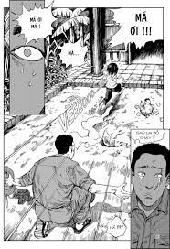
Xác định và gọi tên thành phần biệt lập có trong câu “Với lòng mong nhớ của anh, chắc anh nghĩ rằng, con anh sẽ chạy xô vào lòng anh, sẽ ôm chặt lấy cổ anh.”?
Gợi ý trả lời
Thành phần biệt lập trong câu “Với lòng mong nhớ cua anh, chắc anh nghĩ rằng, con anh sẽ chạy xô vào lòng anh, sẽ ôm chặt lấy cả anh.”:
- Xác định và gọi tên một thành phân biệt lập có trong câu “chắc”
- Thành phần biệt lập tình thái.

Slide 28
Tình huống gắn với đoạn trích, ý nghĩa tình huống và chi tiết “vết thẹo dài bên má phải”:
- Theo trình tự cốt truyện thì đoạn trích nằm ờ tình huống thứ 1: ông Sáu trở về sau tám năm xa cách nhưng bé Thu lại không nhận ra ba, đến khi cô bé nhận ra thì là lúc ông Sáu phải lên đường.
- Ý nghĩa của tình huống: Bộc lộ tình yêu ba mãnh liệt của bé Thu.
- Ý nghĩa chi tiết “vết thẹo dái bên má phải” của nhân vật “anh”:
+ Chi tiết có vai trò rất quan trọng -> nếu không có thì cốt truyện sẽ không phát triển được hoặc phát triển theo chiều hứớng khác.
+ Là sự khẳng định tình yêu bé Thu dành cho cha, khẳng định tình cha con sâu nặng.
Theo trình tự cốt truyện thì đoạn trích nằrn ở tình huống nào? Ý nghĩa của tình huống này là gì? Theo em, chi tiết “vết thẹo dài bên má phải” của nhân vật “anh” trong truyện ngắn này có ý nghĩa như thế nào trong việc xây dựng cốt truyện và bộc lộ chủ đề?

Slide 29
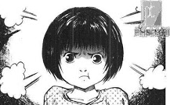
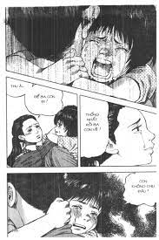
Viết một đoạn văn từ 10 -12 câu theo phép lập luận Tổng - Phân - Hợp nêu cảm nhận của em về tình cảm của nhân vật “con bé” dành cho ba trong truyện ngắn “Chiếc lược ngà”. Trong đoạn văn có sử dụng một câu mở rộng thành phần và một phép liên kết.
Viết đoạn văn về tình càm của nhân vật “con bé” dành cho ba trong truyện ngắn “Chiếc lược ngà”:
Khai thác nghệ thuật: xây dựng tình huống truyện, ngôi kể, miêu tả tâm lí trẻ em..., thông qua các dẫn chứng để thấy được tình cảm của bé Thu đối với ông Sáu.
-Trước khi nhận ra ông Sáu là ba: Cô bé bướng bỉnh, ương ngạnh và cứng đầu.
--> Tình cảm chân thật nhưng cũng thật dứt khoát, rạch ròi, chỉ yêu khi biết chắc đó là ba mình.
- Khi nhận ra ông Sáu là ba:
+ Trước lúc ông Sáu lên đường, thái độ và hành động của cô bé đột ngột thay đổi.
+ Hiểu lầm được gỡ bỏ -> sự ân hận giày vò -> tình yêu với ba bùng cháy mãnh liệt trong buổi chia tay.
=> Tình cảm dành cho ba sâu sắc, mạnh mẽ.

Slide 30
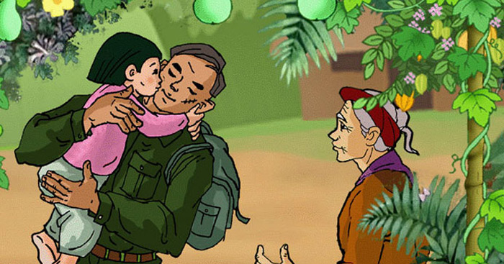
PHIẾU SỐ 2
Dưới đây là đoạn trích trong truyện ngắn Chiếc lược ngà (Nguyễn Quang Sáng):
“Đến lúc chia tay, mang ba lô lên vai, sau khi bắt tay hết mọi người, anh Sáu mới đưa mắt nhìn con, thấy nó đứng trong góc nhà.
Chắc anh cũng muốn ôm con, hôn con, nhưng hình như cũng lại sợ nó giẫy lên lại bỏ chạy, nên anh chỉ đứng nhìn nó. Anh nhìn với đôi mắt trìu mến lẫn buồn rầu. Tôi thấy đôi mắt mênh mông của con bé bỗng xôn xao.
- Thôi! Ba đi nghe con! - Anh Sáu khe khẽ nói.
Chúng tôi, mọi người - kể cả anh, đều tưởng con bé sẽ đứng yên đó thôi. Nhưng thật lạ lùng, đến lúc ấy, tình cha con như bỗng nổi dậy trong người nó, trong lúc không ai ngờ đến thì nó bỗng kêu thét lên:
- Ba...a...a...ba!
Tiếng kêu của nó như tiếng xé, xé sự im lặng và xé cả ruột gan mọi người, nghe thật xót xa. Đó là tiếng “ba” mà nó có đè nén trong bao nhiêu năm nay, tiếng “ba” như vỡ tung ra từ đáy lòng nó, nó vừa kêu vừa chạy xô tới, nhanh như một con sóc, nó chạy thót lên và dang tay ôm chặt lấy cổ ba nó.”
(Trích Ngữ văn 9, tập một)
Câu 1: Trong truyện ngắn “Chiếc lược ngà”, những tình huống nào đã bộc lộ sâu sắc và cảm động tình cha con của ông Sáu và bé Thu?
Câu 2: Chỉ ra 2 lời dẫn trực tiếp trong đoạn trích trên và chuyển chúng thành những lời dẫn gián tiếp.
Câu 3: Bằng hiểu biết của em về tác phẩm, em hãy cho biết hình ảnh chiếc lược ngà trong truyện có ý nghĩa như thế nào?
Câu 4: Viết một đoạn văn khoảng 12 câu theo cách lập luận diễn dịch làm rõ tình cảm cha con sâu nặng, câm động của ông Sáu và bé Thu trong cảnh chia tay, trong đó có sử dụng kiểu câu phủ định mang ý nghĩa khẳng định và phép lặp để liên kết (gạch dưới câu phủ định mang ý nghĩa khẳng định và các từ ngữ được sử dụng trong phép lặp).

Slide 31
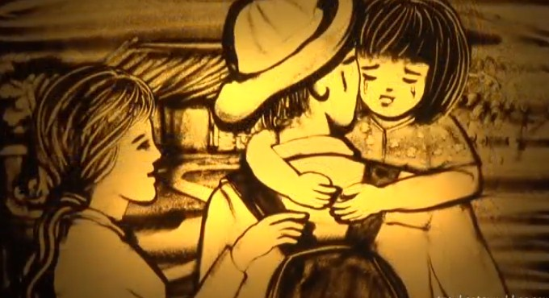
Trong truyện ngắn “Chiếc lược ngà”, những tình huống nào đã bộc lộ sâu sắc và cảm động tình cha con của ông Sáu và bé Thu?
Gợi ý trả lời
Tình huống bộc lộ sâu sắc tình cha con:
- Hai cha con gặp nhau sau tám năm xa cách nhưng bé Thu không nhận ra cha, đến lúc bé nhận ra cha và biểu lộ tình cảm thắm thiết thì ông Sáu lại phải ra đi.
- Ở khu căn cứ, ông Sáu dồn tất cả tình yêu thương và mong nhớ con vào việc làm chiếc lược ngà để tặng con nhưng chưa kịp trao thì ông đã hi sinh.

Slide 32

Chỉ ra 2 lời dẫn trực tiếp trong đoạn trích trên và chuyển chúng thành những lời dẫn gián tiếp.
Hai câu dẫn trực tiếp:
- Thôi! Ba đi nghe con!
- Ba...a....a...ba!

Slide 33
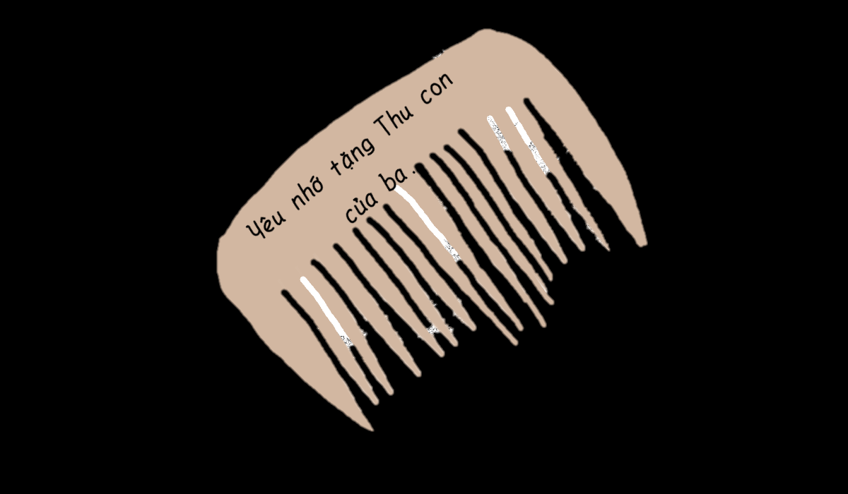
Bằng hiểu biết của em về tác phẩm, em hãy cho biết hình ảnh chiếc lược ngà trong truyện có ý nghĩa như thế nào
Hình ảnh chiếc lược ngà là kết tinh của tình phụ tử sâu nặng
Nó là biết bao tâm huyết của ông Sáu: ông cưa từng chiếc răng thận trọng, tỉ mỉ như người thợ bạc. Chiếc lược ấy đã trở thành một báu vật thiêng liêng chứa đựng bao niềm thương, nỗi nhớ của ông dành cho bé Thu. Mỗi lần ngắm chiếc lược thì nỗi nhớ con lại càng dâng trào trong ông Sáu nhưng cùng chính chiếc lược đã phần nào xoa dịu nỗi ân hận khi đã đánh con.
Nhưng báu vật đó chưa được trao đến người con yêu thương của mình thì ông Sáu đã hi sinh. Trước lúc hi sinh, ông không còn đủ sức để trăn trối, chỉ chút hết tàn lực cuối cùng trao chiếc lược cho người đồng đội của mình. Và chính chiếc lược kì lạ ấy đã biến người đồng đội của ông Sáu thành một người ba - người ba thứ hai của bé Thu.
- Qua đó ta thấy rõ hình ảnh chiếc lược là tượng trưng cho tình cảm của ông Sáu dành cho đứa con thân yêu của mình và là hình ảnh của một tình phụ tử thiêng liêng bất diệt.

Slide 34
Viết một đoạn văn khoảng 12 câu theo cách lập luận diễn dịch làm rõ tình cảm cha con sâu nặng, câm động của ông Sáu và bé Thu trong cảnh chia tay, trong đó có sử dụng kiểu câu phủ định mang ý nghĩa khẳng định và phép lặp để liên kết (gạch dưới câu phủ định mang ý nghĩa khẳng định và các từ ngữ được sử dụng trong phép lặp).
Viết đoạn văn làm rõ “Tình cảm cha con sâu nặng, đầy cảm động của ông Sáu và bé Thu trong cảnh chia tay”:
- Tình huống éo le: ông Sáu phải vào chiến trường sau ba ngày phép, lúc này bé Thu mới nhận ra ba.
- Tình yêu thương mãnh liệt bé Thu dành cho ba thể hiện ở các chi tiết như tiếng gọi ba, cử chỉ, hành động dành cho ba...
- Tình yêu thương con sâu sắc ờ ông Sáu biểu lộ qua những chi tiết
- Diễn tả tâm trạng, cử chỉ, đặc biệt là ánh nhìn của ông dành cho con... Từ những cảm nhận trên, cằn khẳng định thành công của tác giả trong việc tạo tình huống, miêu tả tâm lí nhân vật nhằm làm nổi bật tình cha con sâu nặng và cao đẹp trong cảnh ngộ éo le của chiển tranh.

Slide 35

“Con bé thấy lạ quá, nó chớp mắt nhìn tôi như muốn hỏi đó là ai, mặt nó bỗng tái đi, rải vụt chạy và kêu thét lên: “Má! Má!” Còn anh, anh đứng sững lại đó, nhìn theo con, nỗi đau đớn khiến mặt anh sầm lại trông thật đáng thương và hai tay buông xuống như bị gãy.”
Câu 1: Đoạn trích trên được rút từ tác phẩm nào, của ai? Kề tên hai nhân vật được người kể chuyện nhắc tới trong đoạn trích.
Câu 2: Xác định thành phần khởi ngữ trong câu: “Còn anh, anh đứng sững lại đó, nhìn theo con, nỗi đau đớn khiến mặt anh sầm lại trông thật đáng thương và hai tay buông xuống như bị gãy.”
Câu 3: Lẽ ra, cuọc gặp mặt sau tám năm xa cách sẽ ngập tràn niềm vui và hạnh phúc nhưng trong câu chuyện, cuộc gặp ấy lại khiến nhân vật “anh” “đau đớn”. Vì sao vậy?
Câu 4: Hãy viết một đoạn văn nghị luận khoảng 12 câu theo phép lập luận quy nạp làm rõ tình cảm sâu nặng của người cha đối với con trong tác phẩm trên, trong đoạn văn có sử dụng oâu bị động và phép thế (gạch dưới câu bị động và những từ ngữ dùng làm phép thế).

Slide 36


Đoạn trích trên được rút từ tác phẩm nào, của ai? Kề tên hai nhân vật được người kể chuyện nhắc tới trong đoạn trích.
Xuất xứ và nhân vật nhắc tới trong đoạn văn:
- Đoạn văn trên được rút từ tác phẩm “Chiếc lược ngà” của Nguyễn Quang Sáng.
- Hai nhân vật được người kể chuyện nhắc tới trong đoạn trích là ông Sáu và bé Thu.

Slide 37


Xác định thành phần khởi ngữ trong câu: “Còn anh, anh đứng sững lại đó, nhìn theo con, nỗi đau đớn khiến mặt anh sầm lại trông thật đáng thương và hai tay buông xuống như bị gãy.”
Xác định thành phần khởi ngữ trong câu: “Còn anh, anh đứng sững lại đó, nhìn theo con, nỗi đau đớn khiến mặt anh sầm lại trông thật đáng thương và hai tay buông xuống như bị gãy.”:
Thành phần khởi ngữ: “Còn anh”

Slide 38
Lẽ ra, cuộc gặp mặt sau tám năm xa cách sẽ ngập tràn niềm vui và hạnh phúc nhưng trong câu chuyện, cuộc gặp ấy lại khiến nhân vật “anh” “đau đớn”. Vì sao vậy?
Gợi ý trả lời
Lý do khiến nhân vật “anh” “đau đớn” trong cuộc gặp gỡ:
Lẽ ra, cuốc gặp mặt sau tám năm xa cách sẽ ngập tràn niềm vui và hạnh phúc nhưng trong câu chuyện, cuộc gặp ấy lại khiến nhân vật “anh” đau đớn. Bởi vì, khi người cha được về thăm nhà, khao khát đốt cháy lòng ông là được gặp con, được nghe con gọi tiếng “ba” để được ôm con vào lòng và sống những giây phút hạnh phúc bấy lâu ông mong đợi. Nhưng thật éo le, con bé không những không nhận mà còn tỏ thái độ rất sợ hãi

Slide 39
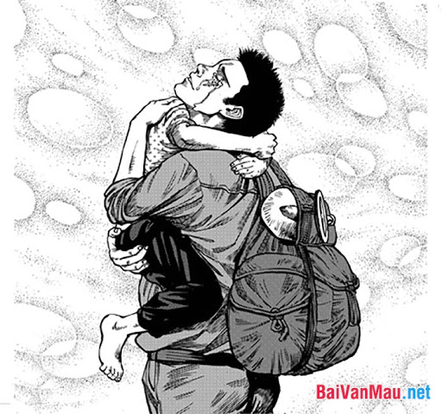
Hãy viết một đoạn văn nghị luận khoảng 12 câu theo phép lập luận quy nạp làm rõ tình cảm sâu nặng của người cha đối với con trong tác phẩm trên, trong đoạn văn có sử dụng oâu bị động và phép thế (gạch dưới câu bị động và những từ ngữ dùng làm phép thế).
Viết đoạn văn làm rõ tình cảm sâu nặng cùa người cha đối với con:
- Khi anh Sáu về thăm nhả:
+ Khao khát, nôn nóng muốn gặp con nên anh đau đớn khi thấy con sợ hãi bỏ chạy: “mặt anh sầm lại, trông thật đáng thương và hai tay buông xuống như bị gãy”
+ Suốt ba ngày ở nhà: “Anh chẳng đi đâu xa, lúc nào cũng vỗ về con” và khao khát “mong được nghe một tiếng ba của con bé”, nhưng con bé chẳng bao giờ chịu gọi.
+ Phải đến tận lúc ra đi anh mới hạnh phúc vì được sống trong tình yêu thương mãnh liệt của đứa con gái dành cho mình.

Slide 40
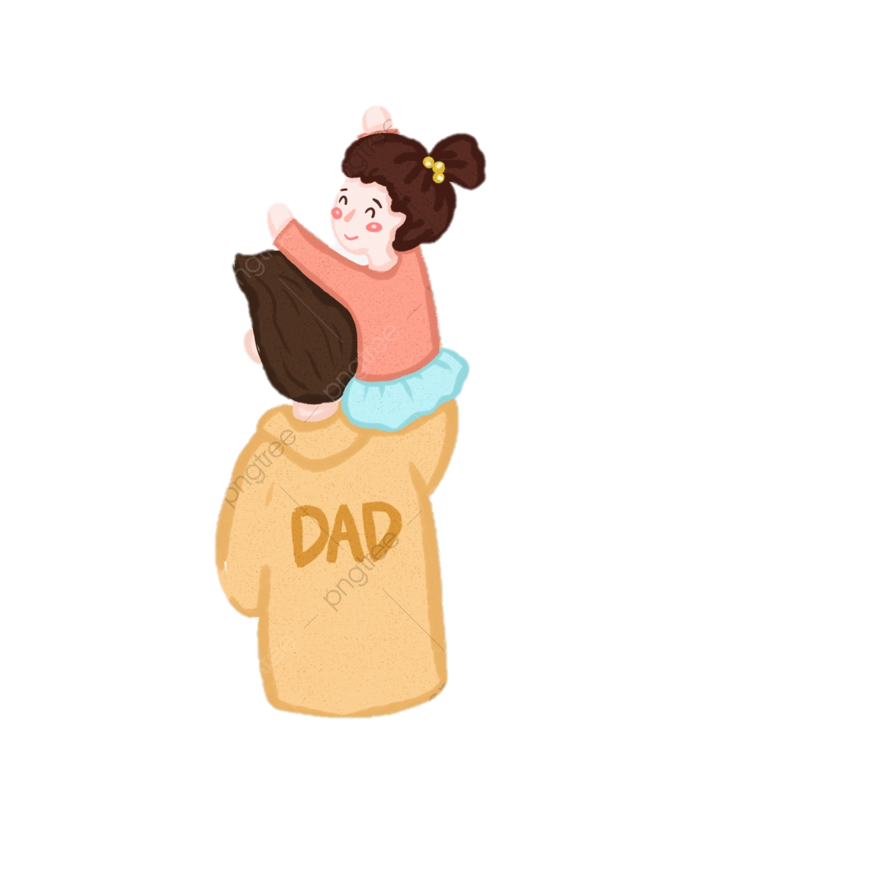
- Khi anh Sáu ở trong rừng tại khu căn cứ:
+ Sau khi chia tay với gia đình, anh Sáu luôn day dứt, ân hận về việc anh đã đánh con khi nóng giận. Nhớ lời dặn của con: “Ba về! Ba mua cho con một cây lược nghe ba!” đã thúc đẩy anh nghĩ tới việc làm một chiếc lược ngà cho con.
+ Anh đã vô cùng vui mừng, sung sướng, hớn hở như một đứa trẻ được quà khi kiếm được một mảnh ngà voi. Rồi anh dành hết tâm trí, công sức vào làm cây lược, anh cưa từng chiếc răng lược, thận trọng, tỉ mĩ và cố công như người thợ bạc. Trên sống lưng lược có khắc một hàng chữ nhỏ mà anh đã gò lưng, tẩn mẩn khắc từng nét: “Yêu nhớ tặng Thu con của ba”
+ Khi bị viên đạn của máy bay Mỹ bắn vào ngực, lúc không còn đủ sức trăn trối điều gì, anh đã đưa tay vào túi, móc cây lược” đưa cho bác Ba, nhìn bác Ba hồi lâu.
=> Cây lược ngà trở thành kỷ vật minh chứng cho tình yêu con thắm thiết, sâu nặng cùa anh Sáu, của người chiến sỹ Cách mạng với đứa con gái bẻ nhỏ trong hoàn cảnh chiến tranh đầy éo le, đau thương, mất mát. Anh Sáu hy sinh, nhưng tình cha con không bao giờ mất.

